Slide 1

EJERCICIO DATA SCIENTIST · CRISP-DM
¿Se puede clasificar mejor el destino del crédito?
Clasificación multietiqueta de los motivos de crédito de solicitudes PyME, en texto libre y en español
Edwin Aldair Espinoza · Octubre 2026
Notes:
Konfío me planteó una pregunta concreta: ¿puedo clasificar mejor los motivos de crédito que su solución actual? Voy a responderla primero con números y después recorrer las seis fases de CRISP-DM que me llevaron a esa respuesta.

Slide 2
Sí: con una evaluación más estricta, bajé la Hamming loss de 0.0682 a 0.0521
LA RESPUESTA CORTA
0.0521
0.732
12%
Hamming loss en test
Macro F1 en test
del error restante es del modelo
contra 0.0682 reportado por Konfío; mi IC 95% llega a 0.0571
+0.043 [+0.020, +0.065] sobre mi propia línea base TF-IDF
el resto viene de la convención de etiquetado y del ruido en las etiquetas
RECORRIDO CRISP-DM
1
Negocio
2
Datos
3
Preparación
4
Modelado
5
Evaluación
6
Despliegue
slide 3
slide 4
slide 5
slide 6-7
slide 8-9
slide 10
Notes:
Mi respuesta es sí, y lo digo con cautela: su 0.06821 viene de otro test, probablemente partido por filas, así que la comparación es indicativa. Lo más sólido es la comparación pareada contra mi línea base en el mismo test, +0.043 de macro F1 con un intervalo que no cruza cero. El tercer número cambia la conversación: casi todo el error que queda está en las etiquetas, no en el modelo.

Slide 3
El destino del crédito llega en texto libre; etiquetarlo lo convierte en una señal de riesgo y de producto
FASE 1 · ENTENDIMIENTO DEL NEGOCIO
Respuesta del solicitante | Etiquetas
Invertiré en equipo de transporte tractocamión | equ
Compra de inventario, publicidad y capacitación | inv, mkt
Transferir otro crédito que está muy caro | cred
Quiero irme de vacaciones en mayo | no
PUNTO DE PARTIDA DE KONFÍO
Machine learning
Embeddings de oración (LASER) + regresión logística, una por etiqueta
Deep learning
CNN con embeddings fastText sobre texto lematizado
CÓMO DEFINÍ EL ÉXITO
Macro F1 como métrica principal, fijada antes de modelar: temp (2.8%) pesa igual que inv (34.7%)
no (consumo personal) y cred (refinanciamiento) son señales de riesgo: priorizo su recall
10 etiquetas, una respuesta puede tener varias: problema multietiqueta
0.06821
67%
Hamming loss
precisión promedio
Su etiqueta más débil: temp, la menos poblada
Notes:
Konfío pregunta en la solicitud para qué se usará el crédito, y leer miles de respuestas a mano no escala. Dos etiquetas son señales de riesgo, no y cred: pasarlas por alto deja pasar un riesgo, mientras que una falsa alarma cuesta un minuto de revisión. Tomé su solución como la vara a superar y elegí macro F1 para que las etiquetas raras, como temp, cuenten igual que las frecuentes.

Slide 4
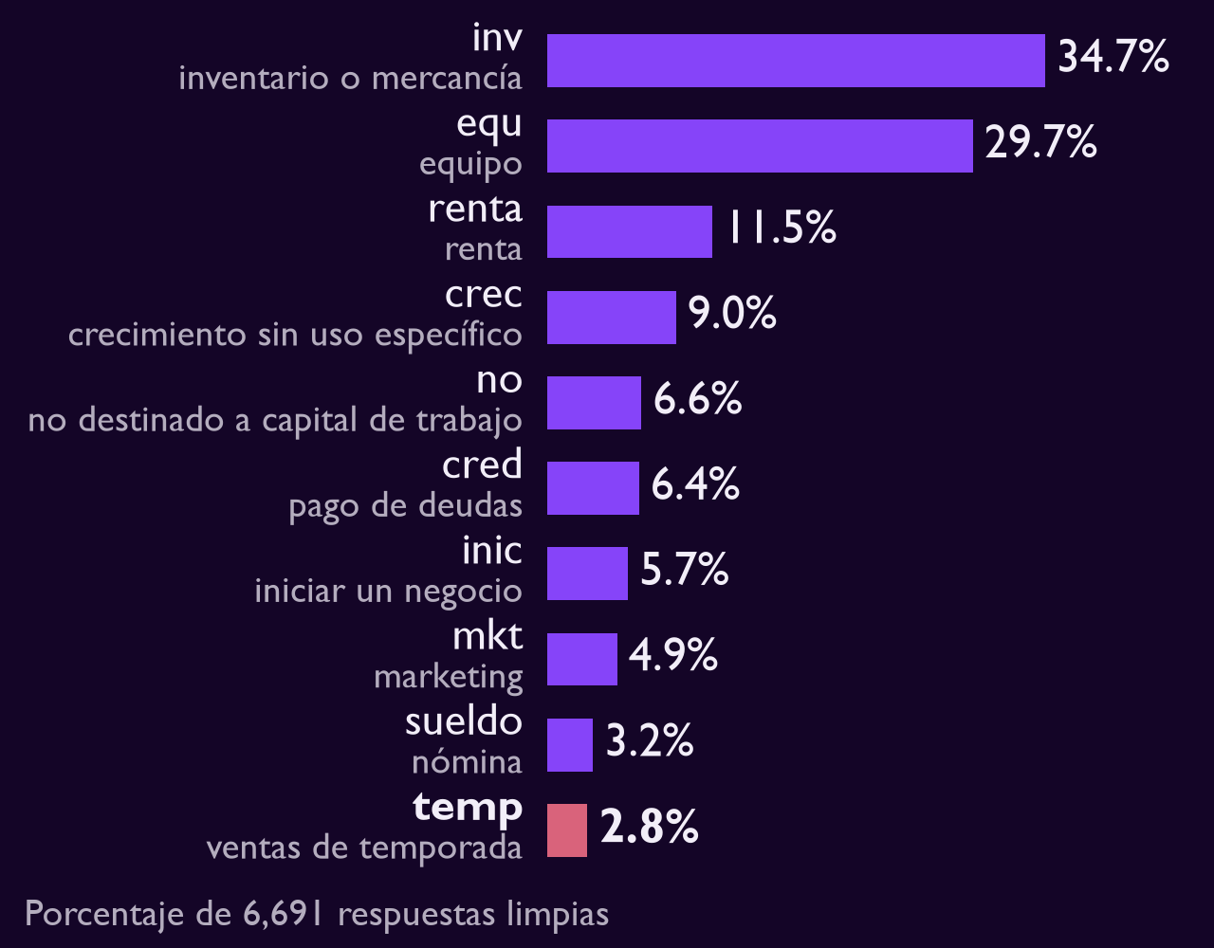
Los datos traían defectos estructurales y un desbalance fuerte: temp aparece en solo 2.8% de las respuestas
FASE 2 · ENTENDIMIENTO DE LOS DATOS
Lo que encontré | Lo que decidí
~22 registros fusionados en una celda | Los recuperé línea por línea
Codificación rota en ~42% de las filas | La corregí con ftfy
9 textos sin sentido y 1 no textual | Los eliminé, con su motivo registrado
58 grupos de texto idéntico con etiquetas distintas | Los conservé: miden el ruido de anotación
inv no aparece en el codebook | Asumí inventario o mercancía
6,691
86%
11
respuestas limpias
con una sola etiqueta
palabras de mediana
Notes:
El archivo trae 47 filas menos que el enunciado y una celda con unos 22 registros pegados, rastro de una exportación CSV rota; los recuperé porque temp, la etiqueta más rara, no puede perder ejemplos. Los 58 grupos de texto idéntico con etiquetas distintas fueron mi primera evidencia de que parte del error estaría en las etiquetas. El desbalance justifica macro F1 y un umbral distinto por etiqueta.

Slide 5
Preparé dos versiones del texto, una para cada familia de modelos, y una partición sin fugas
FASE 3 · PREPARACIÓN DE LOS DATOS
Rama léxica, para TF-IDF
Rama transformer, para e5
Normalización agresiva: lo que importa son las palabras clave
Texto casi original: el encoder preentrenado lo espera así
Corrijo la codificación y los espacios
Paso todo a minúsculas
Quito acentos (conservo la ñ), dígitos y puntuación
Lematizo con spaCy (es_core_news_sm)
Stopwords propias que conservan no y sin
Corrijo la codificación y los espacios
Conservo acentos, mayúsculas y puntuación
Antepongo el prefijo "query: " que pide e5
Corto a 96 tokens: cubre el 100% de las respuestas
FEATURES QUE CREÉ
PARTICIÓN AGRUPADA POR TEXTO NORMALIZADO
N-gramas TF-IDF de palabras (1-2) y de caracteres (3-5)
10 similitudes coseno contra las definiciones del codebook
Embeddings del e5 con fine-tuning, generados out-of-fold
Fold 1
Fold 2
Fold 3
Fold 4
Fold 5
Test
CV: 5,703 filas para elegir modelo, mezcla y umbrales
988 filas, usado una vez
Un texto repetido nunca queda a ambos lados; estratificación iterativa multietiqueta
Notes:
Cada familia de modelos recibe el texto que le conviene: TF-IDF necesita lemas normalizados para juntar variantes de una misma palabra, mientras que el transformer rinde mejor con el texto natural. Además de las features léxicas creé similitudes con el codebook y, en la fase de modelado, embeddings con fine-tuning. Agrupé la partición por texto normalizado porque, si un mismo texto cae en entrenamiento y en evaluación, el modelo se premia por memorizar.

Slide 6
Cumplí el punto de partida pedido, deep learning que genera features para un modelo clásico, y luego lo superé
FASE 4 · MODELADO
PUNTO DE PARTIDA PEDIDO · E7
Respuesta en texto libre
e5 multilingüe con fine-tuning
(red profunda, etapa 1)
Features: embedding de 768 dim. + probabilidades TF-IDF + similitud codebook
LightGBM por etiqueta
(etapa 2)
0.702
macro F1 CV
MODELO FINAL · E9b: MEZCLA DE DOS MODELOS QUE SE EQUIVOCAN DISTINTO
e5 con fine-tuning: 10 probabilidades
Respuesta en texto libre
Mezcla 0.5 / 0.5
Umbral por etiqueta + reglas de decodificación
0.715
TF-IDF + regresión logística (B2)
macro F1 CV
Notes:
Seguí el punto de partida del enunciado: hice fine-tuning de un e5 multilingüe como extractor de features y entrené LightGBM sobre esas features, lo que dio 0.702 y ya supera a TF-IDF. Pero en el ablation vi que el e5 y TF-IDF se equivocan en respuestas distintas, y una mezcla simple de ambos rinde más, 0.715. Preferí el modelo más simple que gana, y E9b además evita la fuga indirecta que tiene el apilamiento de dos etapas.

Slide 7
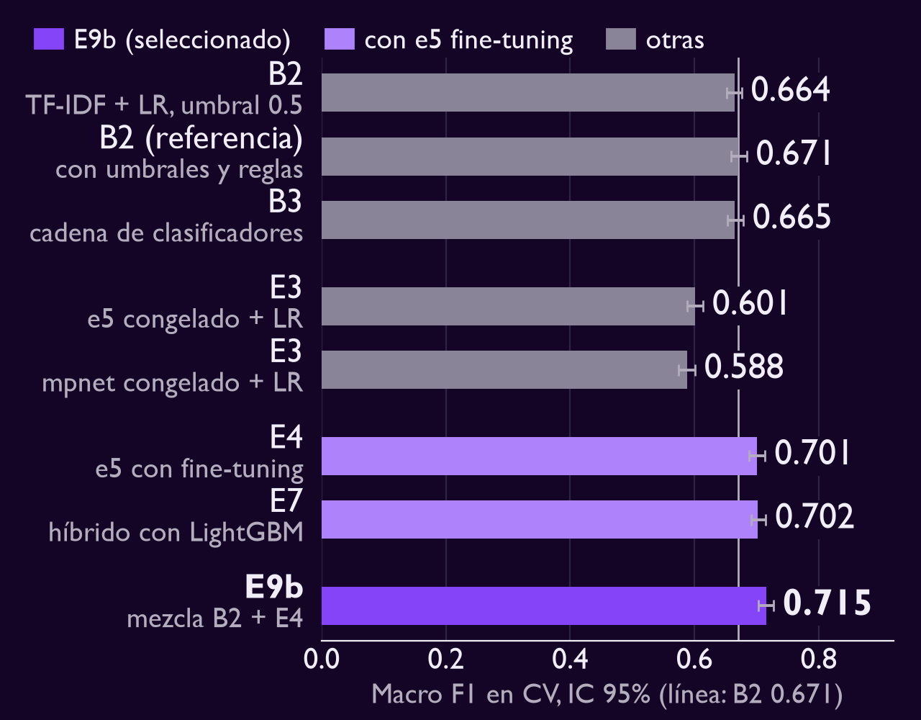
TF-IDF fue difícil de superar: los embeddings congelados pierden y solo el fine-tuning lo supera
FASE 4 · MODELADO
0.671
TF-IDF + regresión logística (B2)
Respuestas cortas que deciden palabras como nómina, renta o mercancía
0.601
e5 congelado + LR
Los embeddings generales difuminan justo esas palabras clave
0.715
Mezcla E9b
El e5 acierta en 1,000 filas donde B2 falla; B2 en 695 donde falla el e5
Notes:
Mi primera lección fue que la línea base léxica es fuerte: con umbrales y reglas llega a 0.671. Los embeddings congelados quedan por debajo porque difuminan las palabras clave; con fine-tuning, el encoder aprende esas señales. Umbrales y reglas suman poco, de 0.664 a 0.671: la ganancia viene de la representación. La tabla completa está en el apéndice.

Slide 8
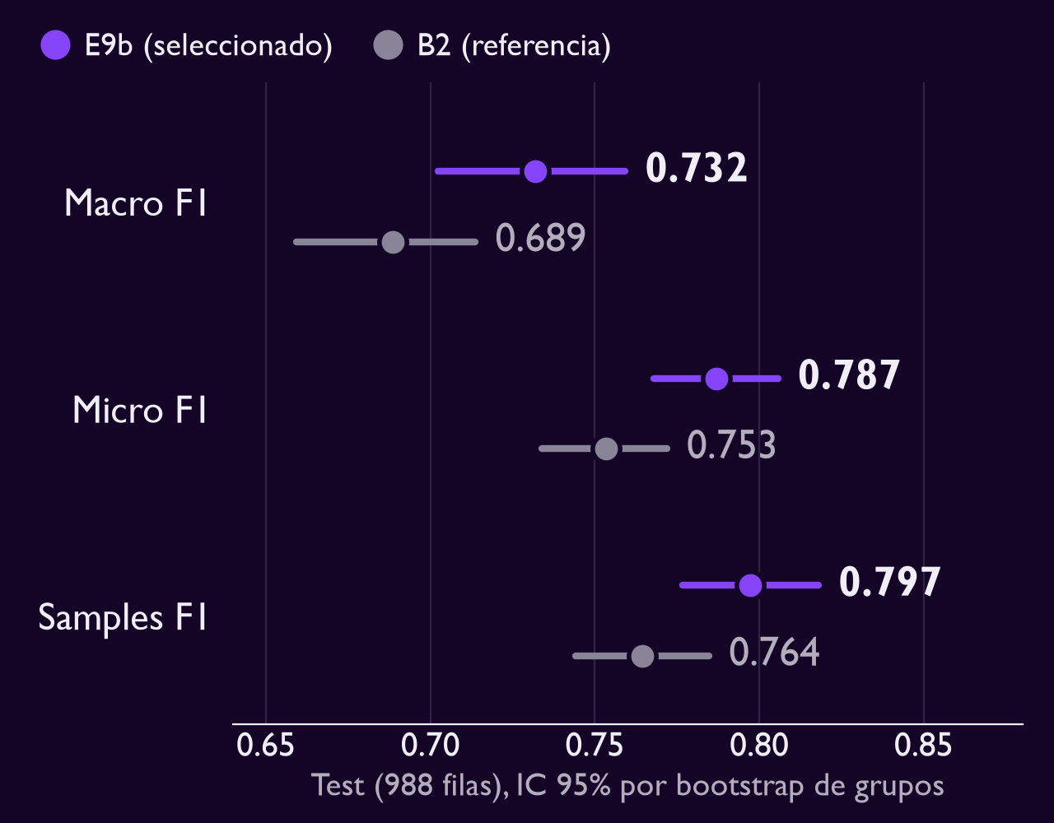
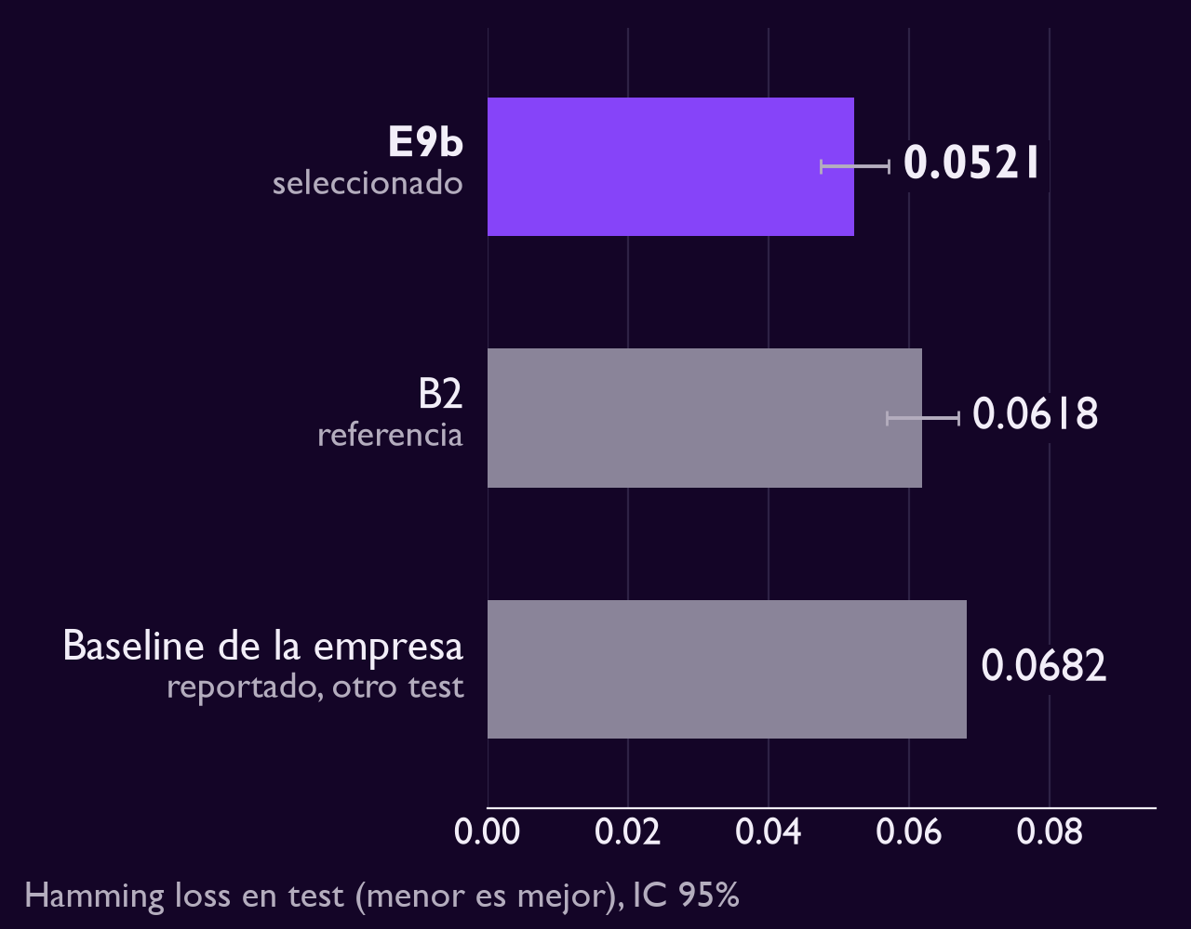
Evalué con macro F1 e intervalos de confianza: en test, E9b supera a B2 y a la Hamming loss de Konfío
FASE 5 · EVALUACIÓN
Métrica | Por qué la uso
Macro F1 (principal) | Cada etiqueta pesa igual: temp y sueldo cuentan tanto como inv
Hamming loss | Solo para comparar con Konfío: no predecir nada ya da 0.114
PR-AUC y samples F1 | Calidad del ranking por etiqueta y acierto por solicitud
IC 95% por bootstrap de grupos | Toda diferencia con intervalo; el test se usó una sola vez
E9b menos B2, mismo test: +0.043 de macro F1 [+0.020, +0.065]
Su "precisión promedio de 67%" es ambigua: la PR-AUC media (0.78) y la precisión micro (0.75) la superan; la macro (0.69) no es concluyente
Notes:
Elegí macro F1 antes de modelar porque la Hamming loss la dominan los negativos: un modelo que no predice nada ya saca 0.114. El test de 988 filas lo usé una sola vez y confirma el orden de CV, 0.732 contra 0.715. La comparación con Konfío es indicativa porque su test es otro, y por eso reporto con cuidado su 67%: según cómo se lea, lo supero con claridad o quedo empatado.

Slide 9
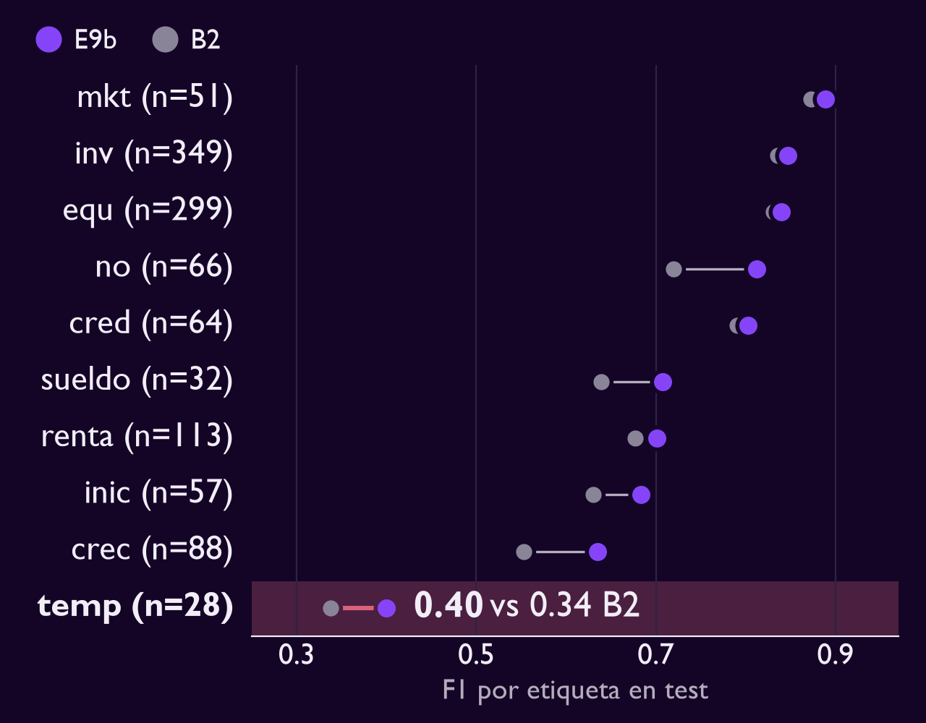
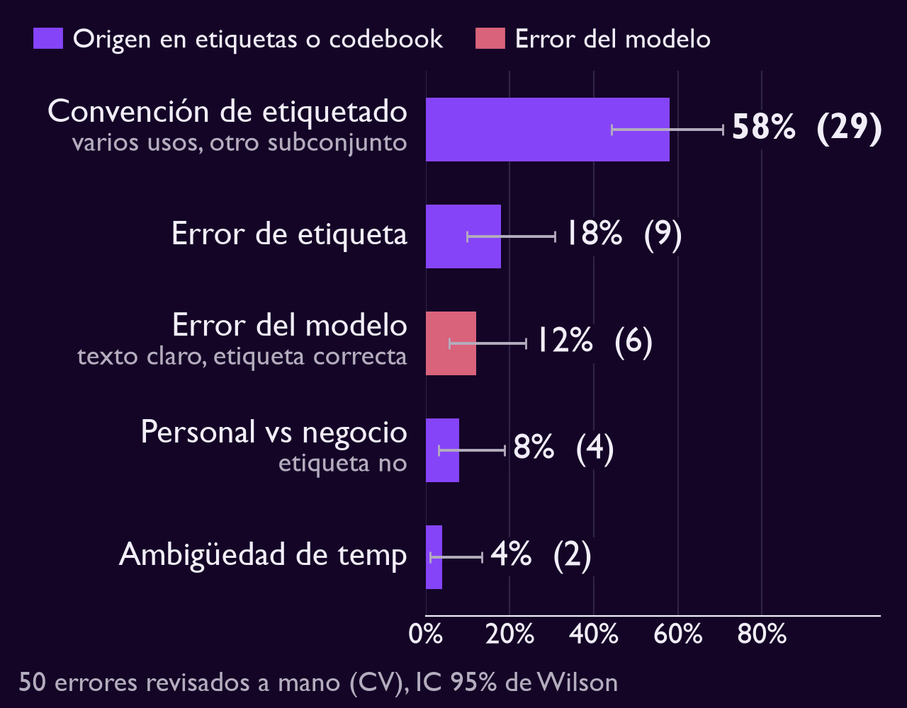
temp sigue siendo la más débil, y la mayor parte del error restante viene de las etiquetas, no del modelo
FASE 5 · EVALUACIÓN
Mejoro en las 10 etiquetas; temp sube de 0.34 a 0.40 pero mezcla temporada y ciclo de cobro
Revisé 50 errores a mano: solo 12% es del modelo; 58% es convención de etiquetado
Notes:
En temp, 39% de las respuestas describe financiar el ciclo de cobro y 42% no menciona ni temporada ni ciclo, así que el techo lo pone la definición más que el modelo. En la auditoría, la causa más común es que la respuesta nombra varios usos y el anotador y el modelo eligen subconjuntos distintos. Coincidí con la clasificación automática en 80% de los casos (kappa 0.67), con la salvedad de que la revisé solo y viendo la categoría automática.

Slide 10
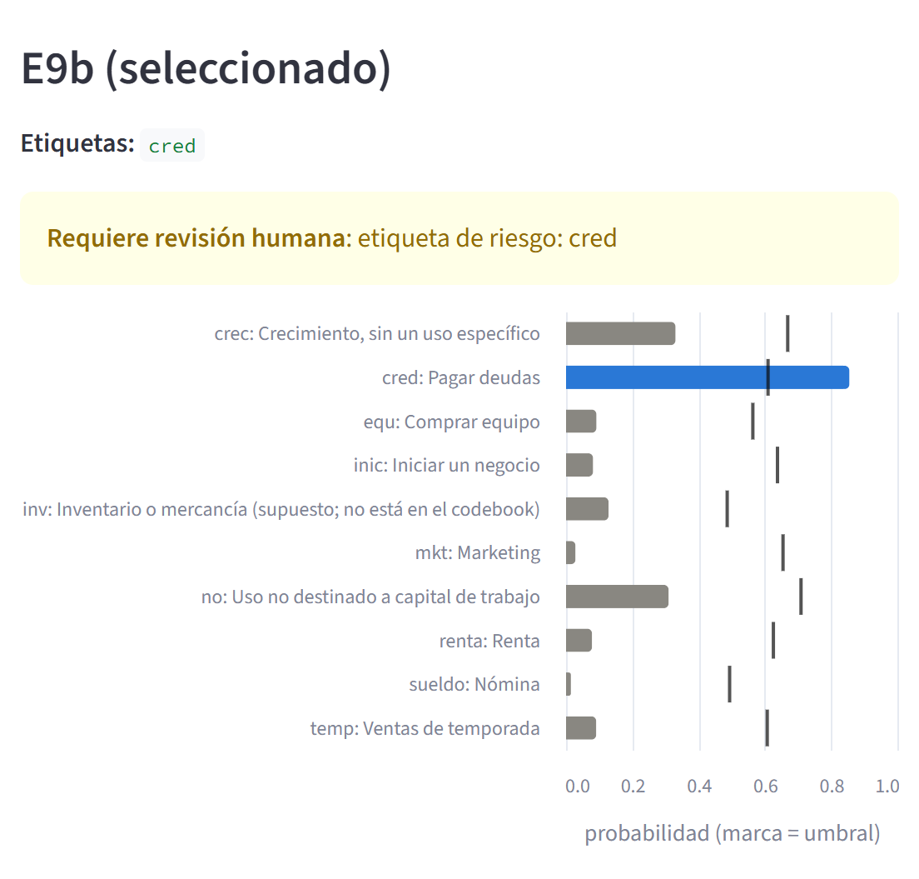
Lo desplegaría como API: responde en 32 ms en CPU y manda a revisión humana los casos de riesgo
FASE 6 · DESPLIEGUE
31.7 ms
47.6 ms
5.3 ms
p50 en CPU
p95 en CPU
B2 de respaldo
POST /predict
texto
E9b congelado: etiquetas, probabilidades y needs_review
Etiqueta automática
confiable y sin riesgo
Revisión humana
a 0.1 del umbral, o no / cred
Monitoreo de mezcla de etiquetas y deriva → reentrenamiento con etiquetas revisadas
Demo en vivo: la misma API, sin conexión a internet
Notes:
Aquí abro la demo con make demo, muestro el ejemplo de riesgo cred y escribo una respuesta nueva. needs_review se activa cuando alguna probabilidad queda a 0.1 de su umbral o cuando se predice no o cred, porque ambas cambian la decisión de crédito. Los umbrales actuales maximizan F1; en producción los fijaría el negocio según su costo de error, y dejaría B2 de respaldo cuando importen la latencia o el costo de GPU.

Slide 11
La siguiente mejora más barata está en el codebook y en las etiquetas, no en un modelo más grande
CONCLUSIÓN Y SIGUIENTES PASOS
LO QUE APRENDÍ
LO QUE HARÍA DESPUÉS
EL CÓDIGO
Una buena línea base léxica ya iguala a LASER
El fine-tuning gana porque falla distinto que TF-IDF
El techo actual lo ponen las etiquetas: temp e inv mal definidas
Codebook: definir inv, separar temp en temporada y ciclo de cobro, crec como residual
Reetiquetar lo que marca cleanlab, con aprendizaje activo
Umbrales por costo para no y cred, con monitoreo
configs/ config y modelo fijo
src/intent/ datos, features, modelos
notebooks/ uno por fase CRISP-DM
reports/ reporte y resultados
tests/ pruebas pytest
app/ demo Streamlit
make data · train · evaluate · demo
Repositorio adjunto a esta entrega; los datos no se incluyen por ser confidenciales
¿Se puede clasificar mejor? Sí, y el siguiente salto viene de mejorar las etiquetas, no el modelo
Notes:
Mi conclusión es que el modelo ya no es el cuello de botella: definir inv como bienes para reventa e insumos ataca la confusión más grande, equ contra inv, y separar temp resuelve su ambigüedad. Después reetiquetaría las filas que marca cleanlab y usaría un LLM solo como segundo anotador que señale desacuerdos. Todo el código va adjunto: un comando por fase y los resultados se regeneran desde la config congelada.

Slide 12
Ablación completa en CV: el intervalo de E9b no se traslapa con el de B2
APÉNDICE
Experimento | Qué cambia | Macro F1 [IC 95%] | Micro F1 | Hamming | temp F1
B0 | No predecir ninguna etiqueta | 0.000 | 0.000 | 0.1143 | 0.000
B1 | Siempre la etiqueta más frecuente (inv) | 0.051 [0.050, 0.053] | 0.323 | 0.1451 | 0.000
B2, umbral 0.5 | TF-IDF + LR, sin umbrales ni reglas | 0.664 [0.652, 0.676] | 0.726 | 0.0683 | 0.370
B2 (referencia) | + umbrales out-of-fold y ambas reglas | 0.671 [0.659, 0.684] | 0.736 | 0.0650 | 0.384
B2_margin | Al menos una etiqueta, por mayor margen | 0.673 [0.661, 0.686] | 0.738 | 0.0646 | 0.401
B3 | Cadena de clasificadores | 0.665 [0.652, 0.678] | 0.735 | 0.0642 | 0.372
B2_codebook | B2 + 10 similitudes con el codebook | 0.666 [0.654, 0.679] | 0.731 | 0.0655 | 0.392
E3_e5 | e5 congelado + LR, umbrales y reglas | 0.601 [0.589, 0.613] | 0.672 | 0.0811 | 0.250
E3_mpnet | mpnet congelado + LR, umbrales y reglas | 0.588 [0.574, 0.601] | 0.651 | 0.0871 | 0.291
E4 | Cabeza del e5 con fine-tuning | 0.701 [0.688, 0.714] | 0.758 | 0.0575 | 0.410
E5 | Embedding con fine-tuning + LR | 0.637 [0.625, 0.649] | 0.693 | 0.0749 | 0.320
E6 | Embedding + prob. B2 + codebook, LR | 0.642 [0.629, 0.653] | 0.693 | 0.0762 | 0.271
E7 | Mismas features, LightGBM | 0.702 [0.691, 0.715] | 0.759 | 0.0578 | 0.355
E8 | Primero no contra negocio, luego E7 | 0.693 [0.680, 0.706] | 0.753 | 0.0585 | 0.377
E9 | Mezcla B2 + E7 | 0.712 [0.700, 0.724] | 0.766 | 0.0562 | 0.399
E9b (seleccionado) | Mezcla B2 + E4 | 0.715 [0.703, 0.727] | 0.771 | 0.0547 | 0.421
Notes:
Todos los números son predicciones out-of-fold de CV con intervalos por bootstrap de grupos; el test no participa. Con partición por filas, B2 sube de 0.671 a 0.679: la fuga por duplicados existe pero es pequeña, así que mi ventaja no viene de ahí. Elegí E9b solo con CV y evalué el test una vez; la configuración evaluada está verificada por hash.

